Slide 1


Slide 3


Telegram: @dirceuresende Skype: @dirceuresende
LinkedIn: /in/dirceuresende Github: dirceuresende
SOBRE O PALESTRANTE
Dirceu Resende
Consultor SQL Server e BI Team Leader no #TeamFabricioLima
Instrutor de Power BI no Planilheiros
Instrutor do cursos.fabriciolima.net
Autor do dirceuresende.com
Microsoft MVP Data Platform
Microsoft MCP, MTA, MCSA, MCT e MCSE
Organizador do PASS Local Group SQL Server ES
Escritor do iMasters

Slide 4
AGENDA
O que é BI?
Tipos de Fontes de Dados
Modos de Armazamento
Particularidades do Import, DirectQuery e Live Connection
Live Connection: Tabular vs Multidimensional
Demo

Slide 5

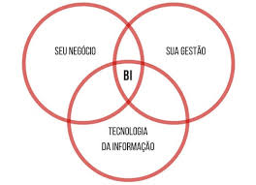

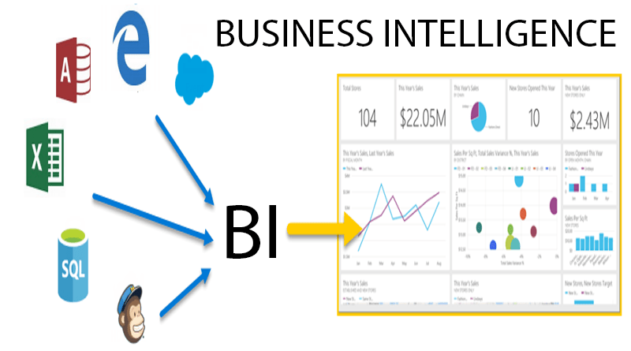
O QUE É BI ?

Slide 6
O QUE É BI ?
Técnicas e conceitos para analisar o passado, presente (streaming) e futuro (data science)
NÃO é ferramenta!
Suporte à tomada de decisão: Mais fatos e menos “eu acho”
ETL: Extrair, transformar e carregar
Dados tratados, compartilhados, organizados, estruturados e governados
Análise, estudo, compartilhamento, monitoramento e visualização dos dados

Slide 7
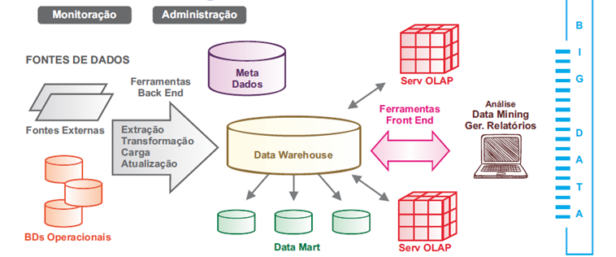
ARQUITETURA CONCEITUAL DE UM BI

Slide 8
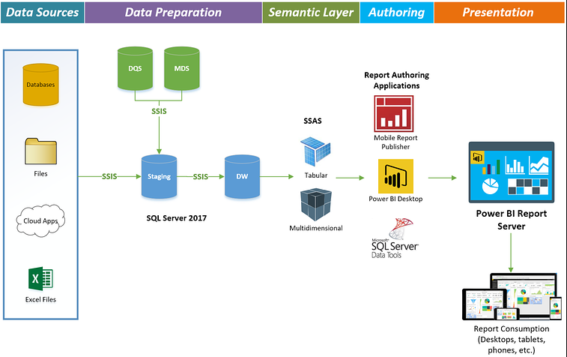
ECOSSISTEMA DE BI DA MICROSOFT

Slide 9


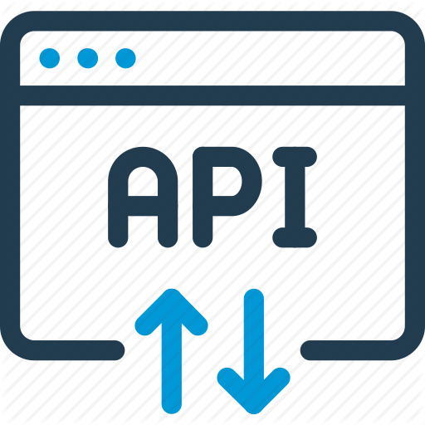







TIPOS DE FONTES DE DADOS

Slide 10
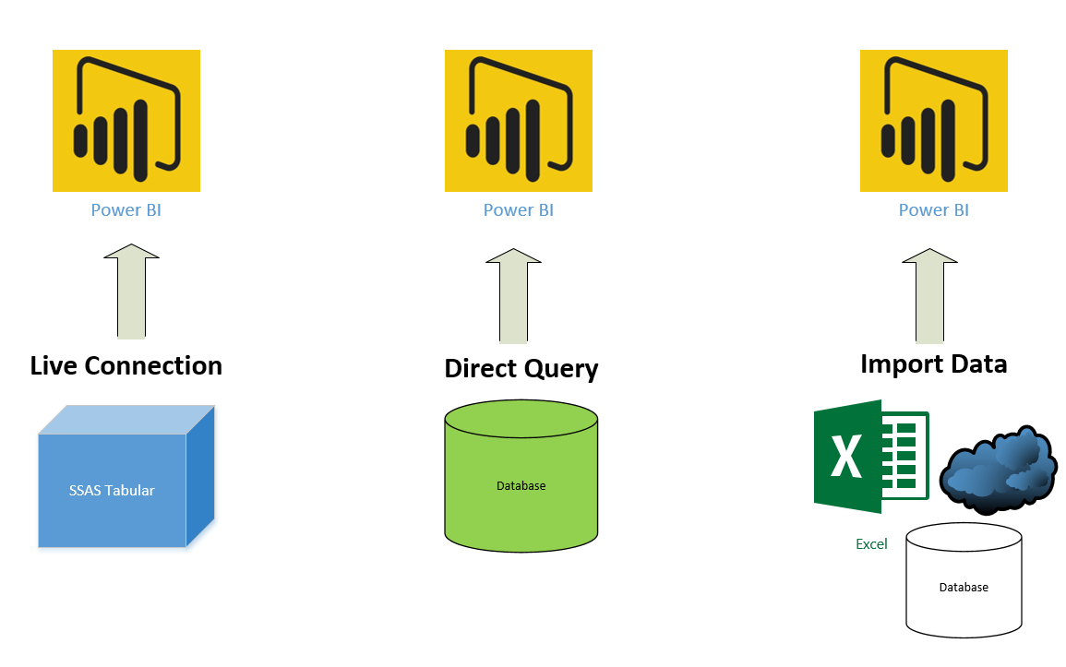
MODOS DE ARMAZENAMENTO

Slide 11
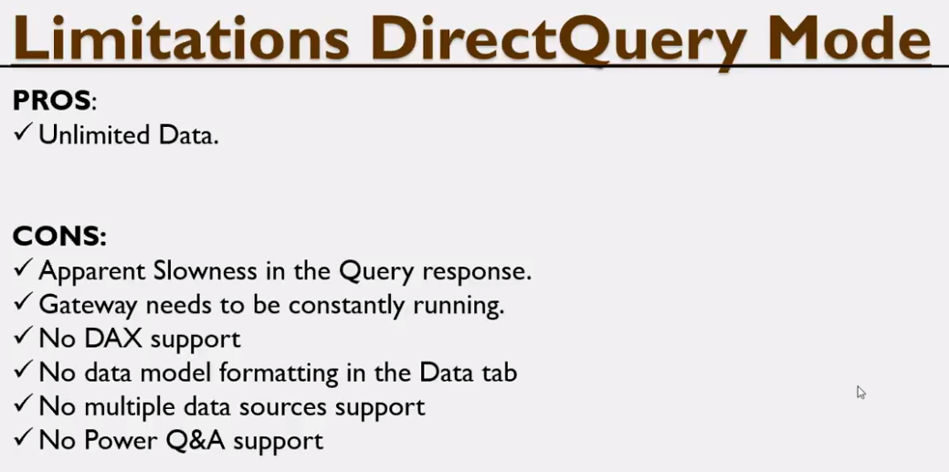
MODOS DE ARMAZENAMENTO
DirectQuery

Slide 12
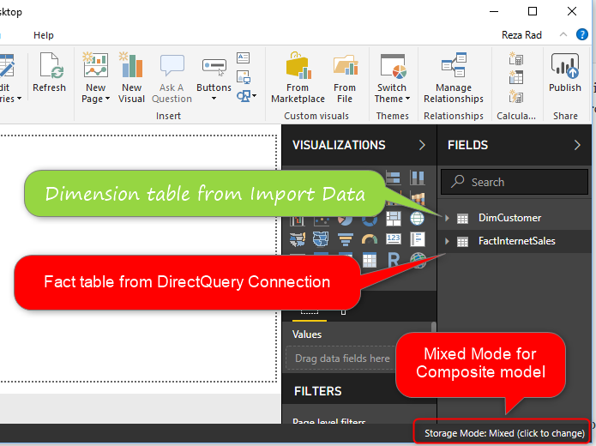
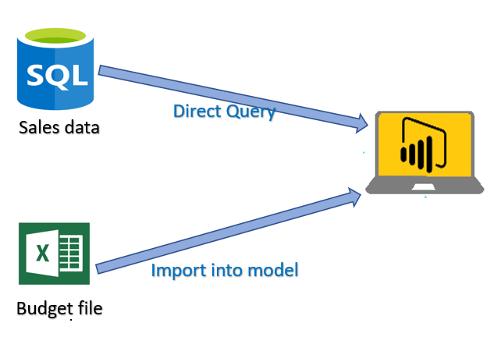
MODOS DE ARMAZENAMENTO
Composto (Composite Model)

Slide 13
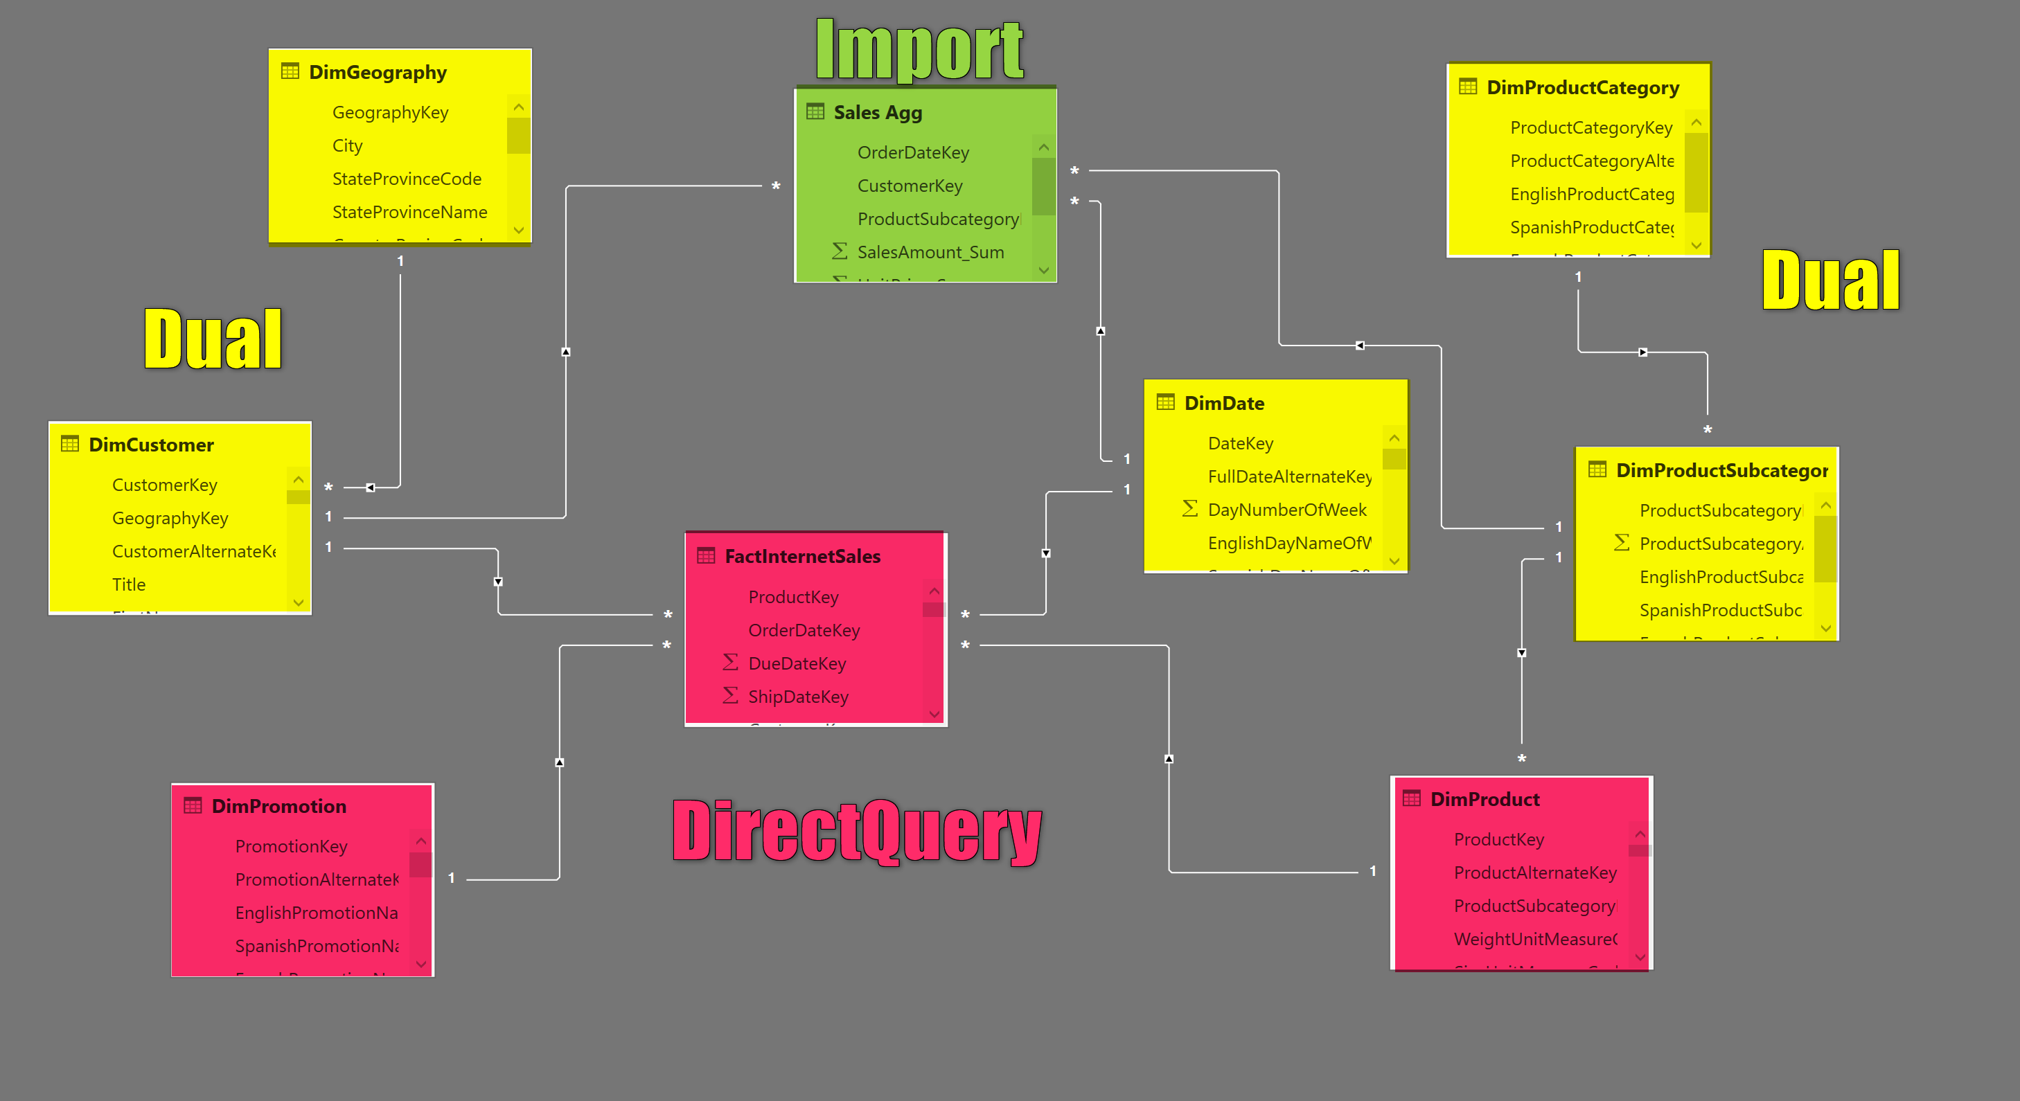
MODOS DE ARMAZENAMENTO
Dual

Slide 14
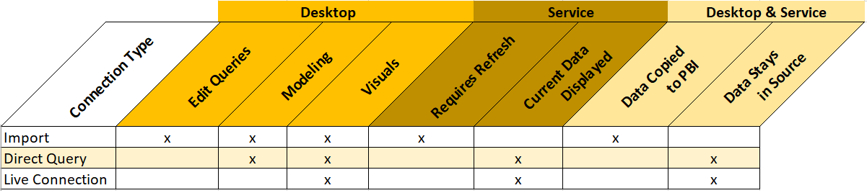
IMPORT, DIRECTQUERY E LIVE CONNECTION

Slide 15
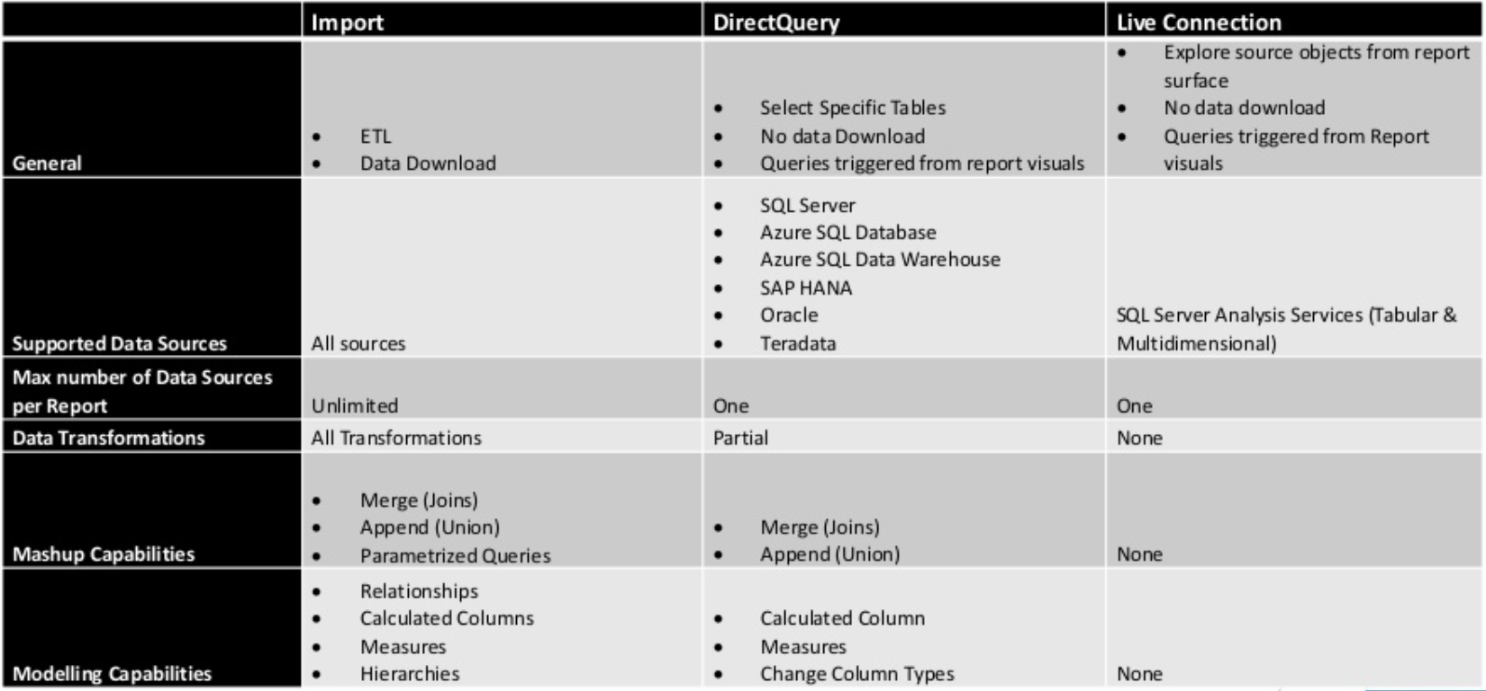
IMPORT, DIRECTQUERY E LIVE CONNECTION

Slide 16
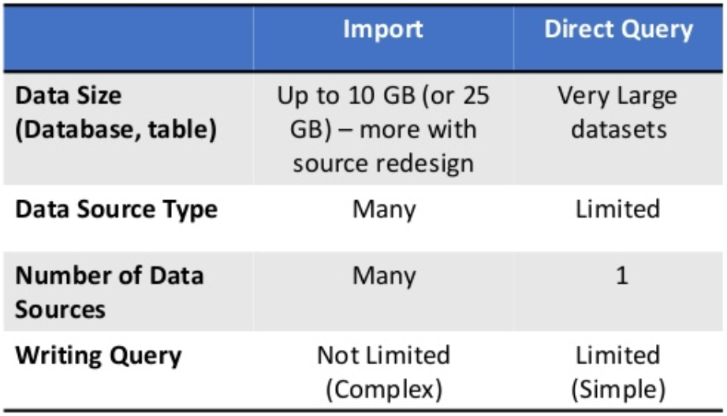
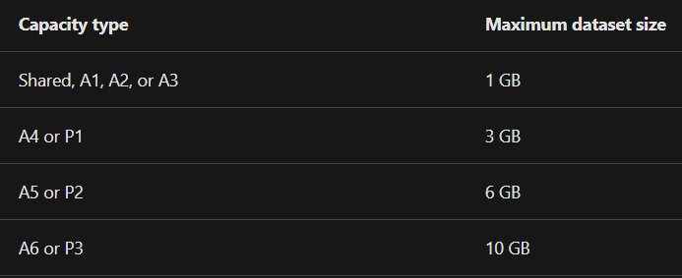
IMPORT, DIRECTQUERY E LIVE CONNECTION

Slide 17
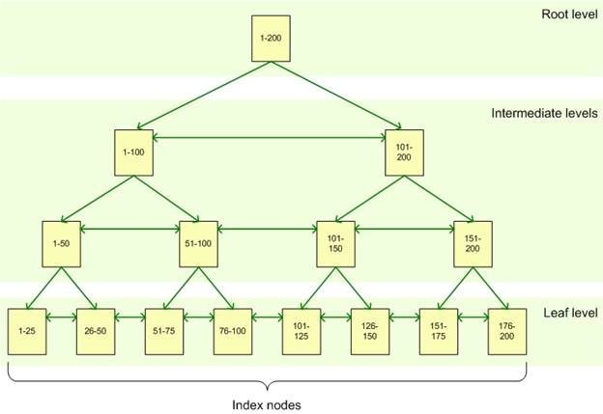
DIRECTQUERY

Slide 18
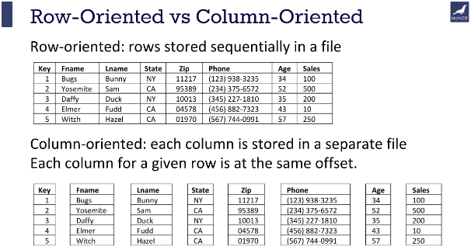
DIRECTQUERY

Slide 19
LIVE CONNECTION: TABULAR X MULTIDIMENSIONAL
Os servidores devem executar o SQL Server 2012 SP1 CU4 ou versões posteriores do Analysis Services para que o conector do SSAS MD do Power BI Desktop funcione corretamente.
Somente as edições Enterprise e BI do SQL Server 2012 e SQL Server 2014 são compatíveis com conexões dinâmicas. Para a versão Standard do SQL Server, o SQL Server 2016 ou posterior é necessário para conexões dinâmicas. *mesma coisa para o tabular

Slide 20
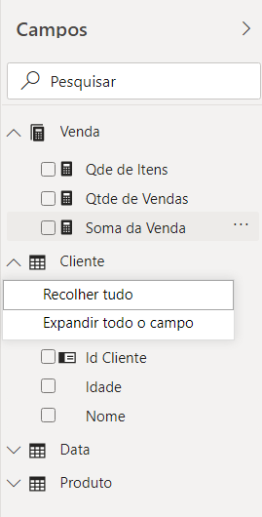
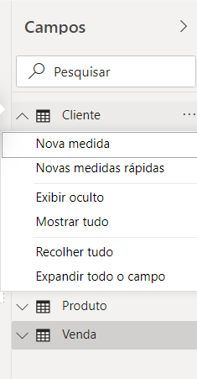
LIVE CONNECTION: TABULAR X MULTIDIMENSIONAL

Slide 21
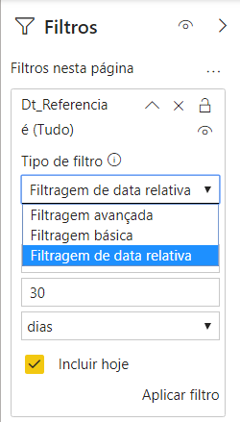
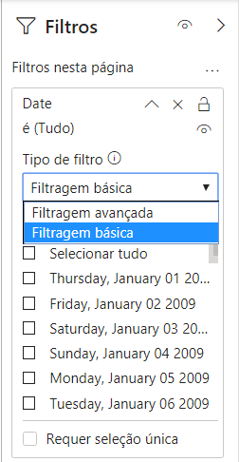
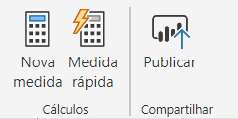
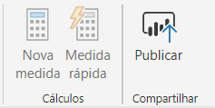
LIVE CONNECTION: TABULAR X MULTIDIMENSIONAL

Slide 22
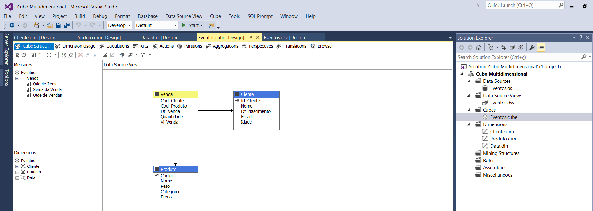
LIVE CONNECTION: TABULAR X MULTIDIMENSIONAL

Slide 23
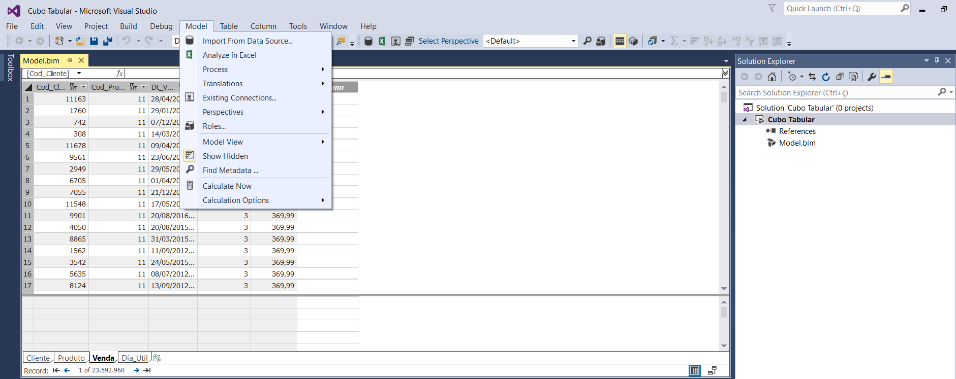
LIVE CONNECTION: TABULAR X MULTIDIMENSIONAL

Slide 24

HANDSON

